Slide 1

Первое литературное
объединение Горловки
Журавлева Кристина Владимировна

Slide 2
В большой стране у каждого человека есть свой любимый маленький уголок – город, деревня, дом, где он родился и вырос. Это его малая родина. А из множества таких маленьких родных уголков состоит наша Республика.
Каждый житель Донецкой Народной Республики, будь он школьником или студентом, инженером или рабочим, фермером или агрономом, педагогом или врачом, должен владеть многообразной информацией о писателях и поэтах, живших и творивших на Донбассе, писавших биографию и судьбу нашей малой Родины.
Эти знания помогут каждому из нас ещё больше полюбить наш край, нашу молодую Республику!

Slide 3
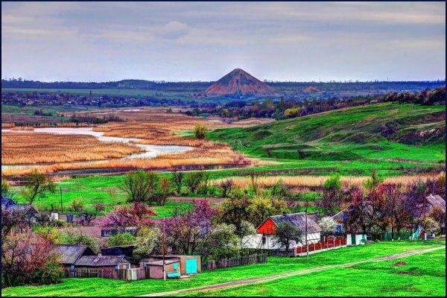
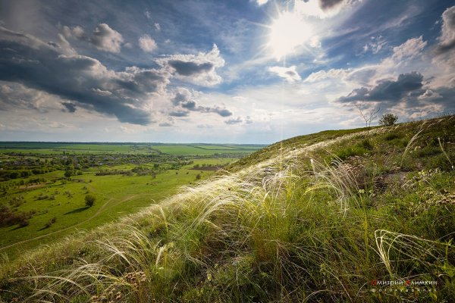
Моя Родина – Донбасс!

Slide 4
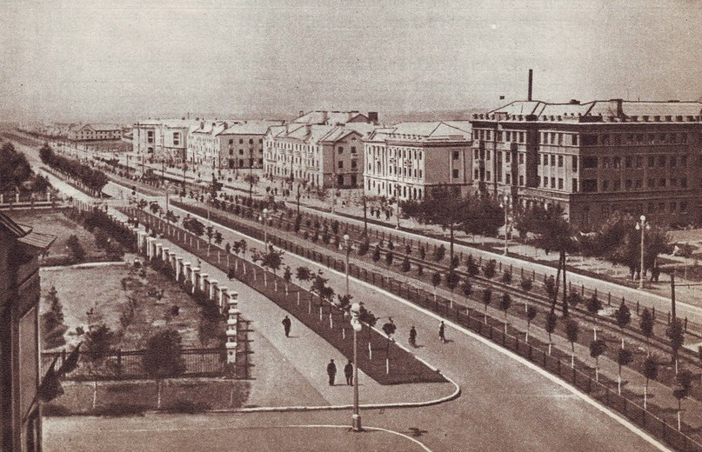
Горловка в послевоенное время

Slide 5
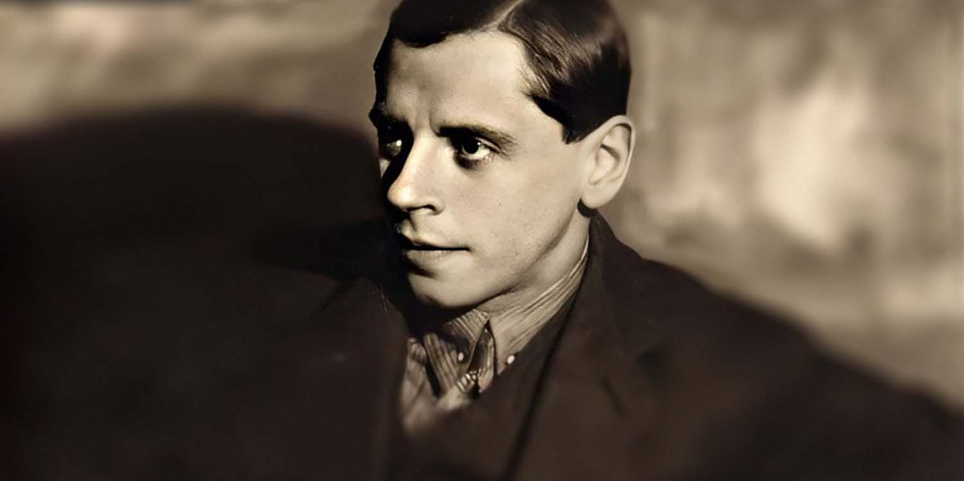
Евгений Евтушенко
Русский поэт, прозаик, режиссёр, сценарист, публицист, чтец-оратор, актёр. Был номинирован на Нобелевскую премию по литературе

Slide 6
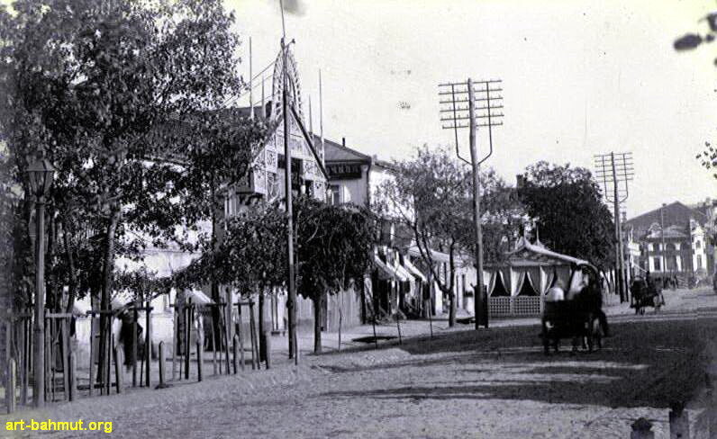
Бахмутский уезд

Slide 7
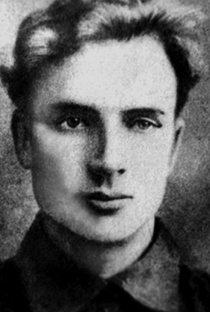
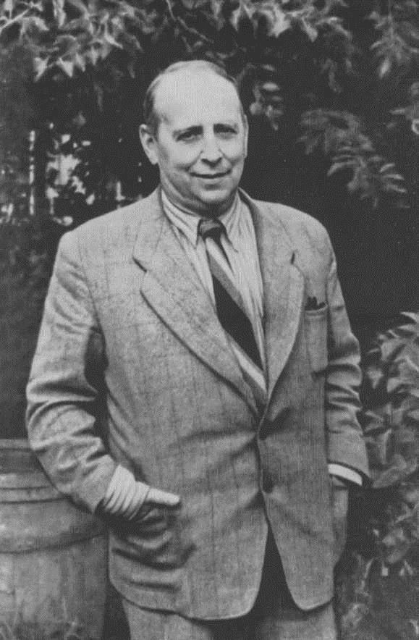
Евгений Шварц
Русский писатель, прозаик, сценарист, драматург, журналист, поэт

Slide 8
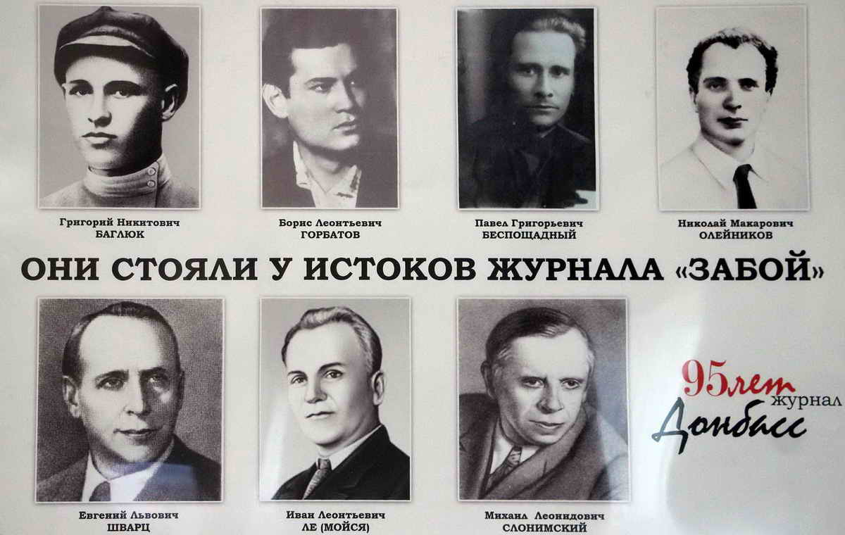

Slide 9
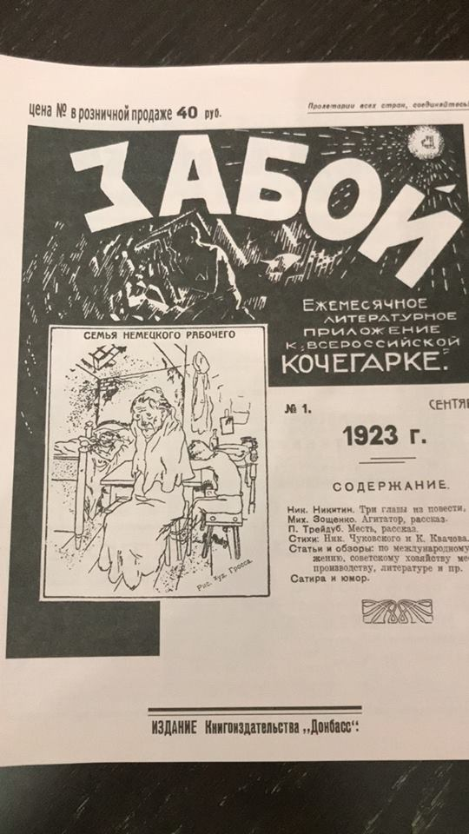
Литературный журнал
Фотография первой страницы первого номера

Slide 10
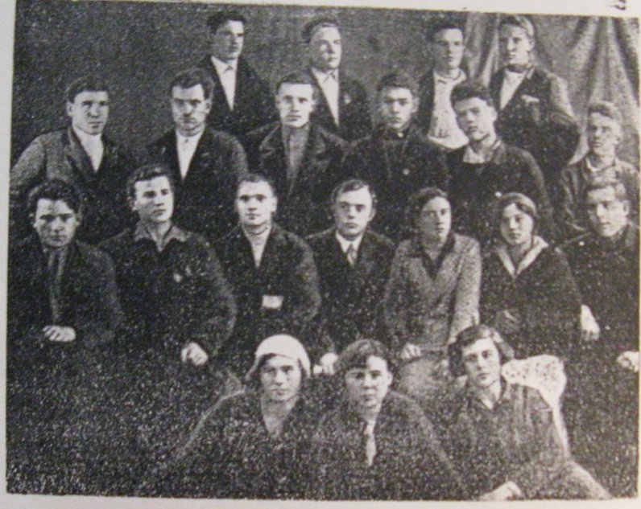
Руководители литературных кружков

Slide 11
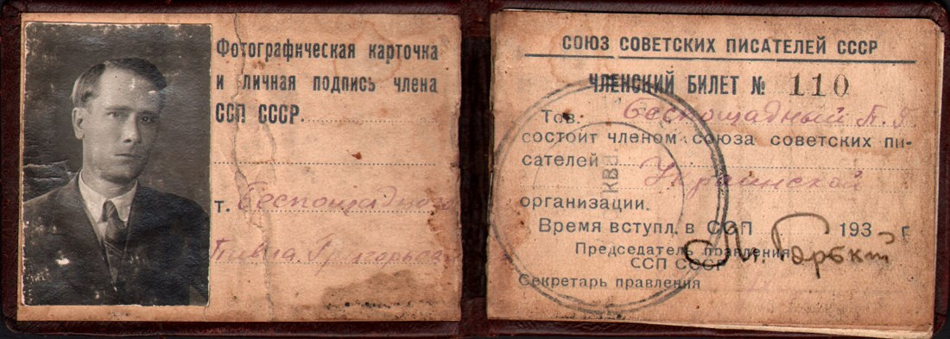
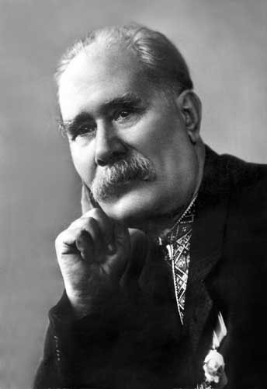
Павел Григорьевич Беспощадный (Иванов)
Павел Григорьевич Беспощадный
(Иванов это настоящая фамилия,
а Беспощадный – псевдоним) появился
на свет в России 12.07.1896 г.
умер в Горловке 25.05.1968 г. С 1918 по 1921
годы участник Гражданской войны. Поэт издал множество сборников стихов, его творчество – это преимущественно поэзия о трудовых буднях шахтеров и жизни на Донбассе. Первые стихи опубликовал в 1924 году в газете «Кочегарка» (тогда «Всероссийская Кочегарка») — город Артёмовск. Тогда же оставил шахтёрский труд и перешёл работать в отдел писем газеты. Активно работал над объединением донбасских литераторов в Пролетарский союз писателей «Забой». В 1932 году переехал в Горловку, куда была переведена редакция газеты «Кочегарка».

Slide 12
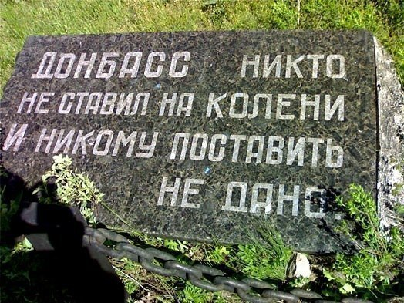
ДОНБАССУ ЖИТЬ!
Пока в груди шахтерской сердце живо
И в сердце кровь сыновняя тепла,
Хочу, чтоб песня с врубовкой дружила,
Варила сталь и в глубь ствола вела,
Клепала клети, и вздымала зданья,
И на лесах большого созиданья
Примером высшей доблести была.
Донбассу жить!.. Сирена шлет сирене
Горняцкой дружбы благовест стальной:
Донбасс никто не ставил на колени
И никому поставить не дано!
И нет земли прекрасней, вдохновенней,
Где все творцом-народом создано.
Донбасс никто не ставил на колени
И никому поставить не дано!
И нет Отчизны чище и священней,—
Где все сердца сливаются в одно...
И это сердце осеняет Ленин —
Великий светоч партии родной!

Slide 13
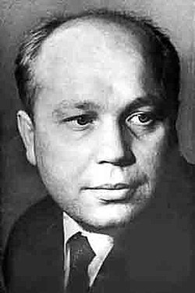
Николай Степанович Анциферов
Родился в семье шахтёра, в Макеевке. После окончания горнопромышленного ремесленного училища, начиная с 1947 года работал электрослесарем. Публиковаться начал с 1952 года. Некоторое время работал в газете «Комсомолец Донбасса». Первый творческий наставник Николая Степановича — писатель и журналист Анатолий Мартынов, ставший его другом. Позже он вспоминал об Анциферове, что тот в начале 1950-х годов принёс в редакцию «Комсомолец Донбасса»: «много грубоватых, но очень метких и точных шахтёрских словечек и выражений. Впоследствии из них и составился неповторимый шахтный запах его стихов…» В 1956 году увидела свет его дебютная книга — «Дайте срок...» Окончил вечернюю школу; потом поступил в Московский литературный институт имени А. М. Горького, который окончил в 1962 году. После этого руководил отделом поэзии в литературном журнале «Москва».

Slide 14


Slide 15
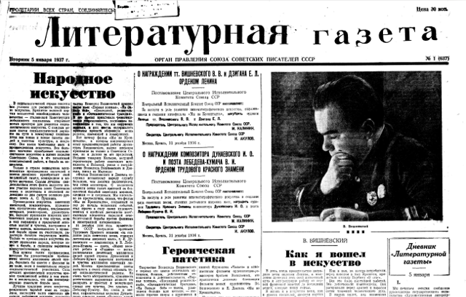
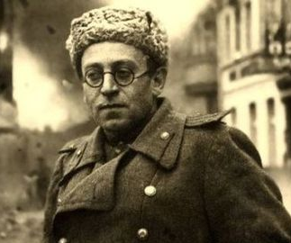
Василий Гроссман
С 1929 по 1932 годы Василий Семёнович жил в Донецке. Работал химиком-ассистентом в областном институте патологии и гигиены труда, а также был ассистентом кафедры общей химии в мединституте. Спустя два года после отъезда в Москву Гроссман опубликовал повесть из жизни шахтёров и заводской интеллигенции - «Глюкауф».

Slide 16

Можно сказать, что с небольшой производственной повести начался «Глюкауф» – прорыв в большую литературу для Василия Гроссмана. На произведение о жизни шахтеров и заводской интеллигенции, опубликованное в 1934 году, обратил внимание Максим Горький. Успех «Глюкауфа» повлиял на желание Гроссмана стать профессиональным писателем. А позже действие своего романа «Степан Кольчугин» он переносит в Юзовку 1905 года.

Slide 17

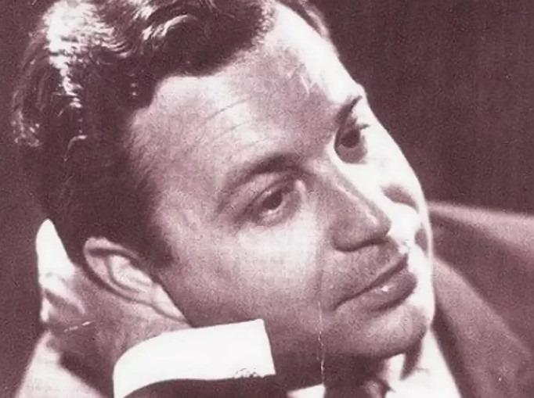
Михаил Спартакович Пляцковский
Родился 2 ноября 1935 году в городе Енакиево (тогда Рыково). Рано остался без отца; мать работала на Енакиевской конфетной фабрике. После окончания средней школы работал в многотиражке «За металл» Енакиевского металлургического завода. В это же время начал публиковать стихи в местной прессе, вёл литературную страничку в газете «Енакиевский рабочий». Некоторое время учился в Луганском педагогическом институте

Slide 18





Slide 19
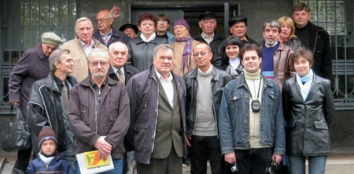
Литературное объединение «Забой»

Slide 20
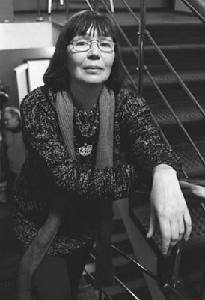
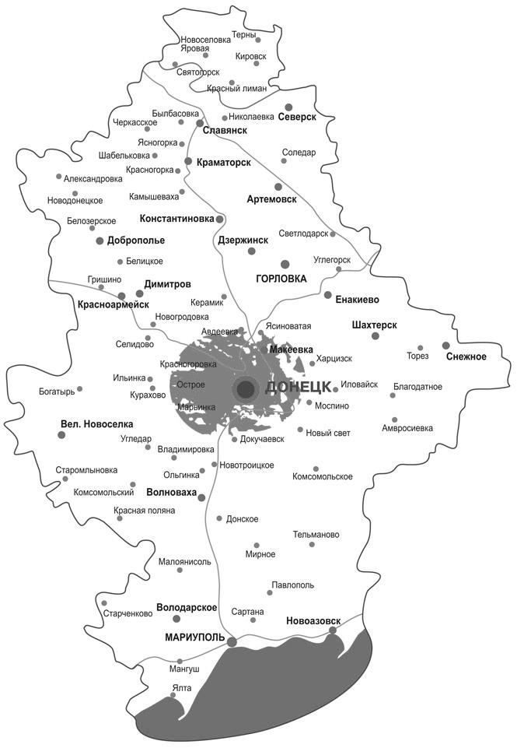
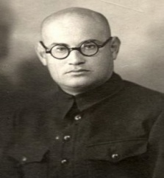
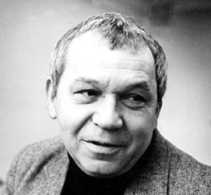
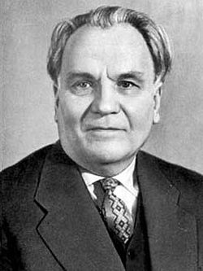
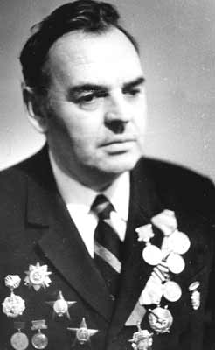
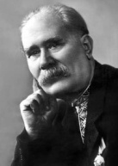
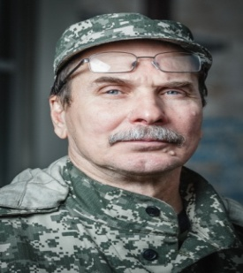
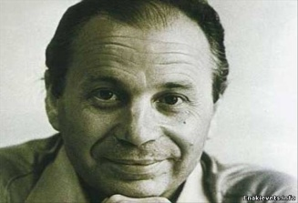
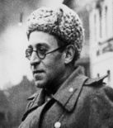
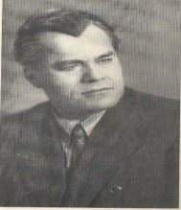
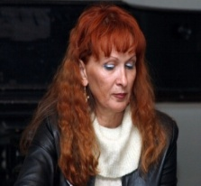
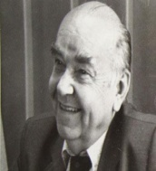
Борис Горбатов
Наталья Хаткина
Иван Костыря
Иван Ле
Николай Рыбалко
Павел Беспощадный
Михаил Пляцковский
Федор Березин
Василий Гроссман
Леонид Жариков
Ирэн Роздобудько
Литературный Донбасс
Виктор Шутов

Slide 21
Как можно объяснить такую насыщенность Донетчины известными людьми, талантами? Наш край всегда давал творческую энергию, удивление и восторг, возвышенные чувства художникам и поэтам, писателям и ученым, политикам и военным. Уникальна наша история. Здесь определяется судьба народов, целого человечества. Творчество великих людей еще долго будет привлекать к себе внимание людей разных поколений. Оно вдохновляет нас, лечит, пробуждает любовь к ближнему и любовь… к нашему краю, Донбассу.

Slide 22
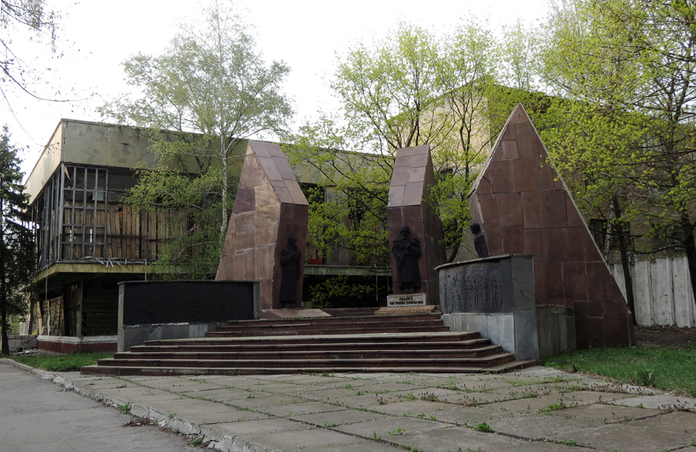
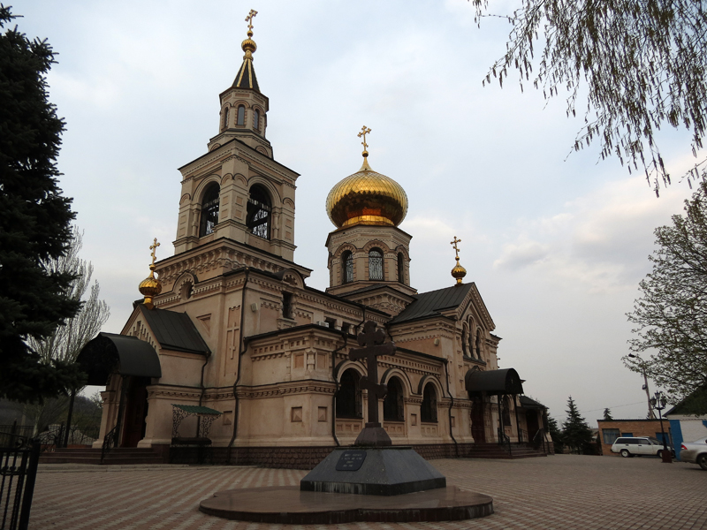
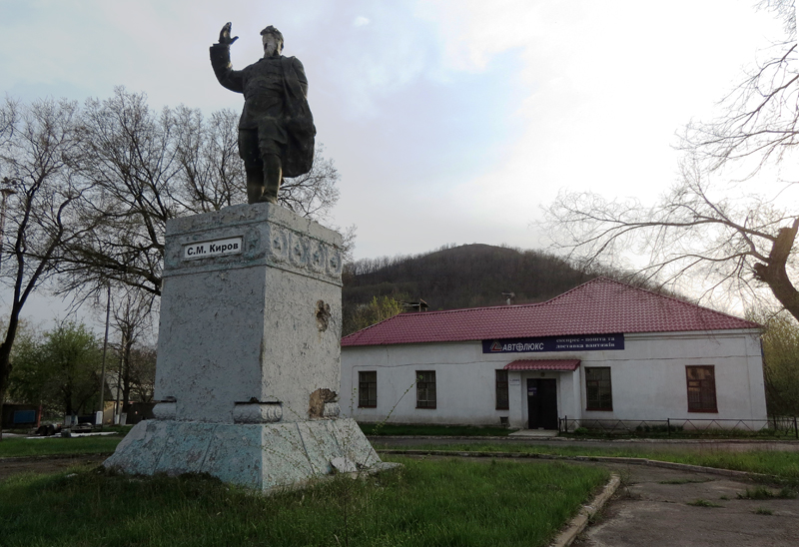
Мемориал работникам машиностроительного завода, погибшим во время Великой Отечественной войны в г. Горловка
Никольский собор в г. Горловка
Площадь имени Сергея Кирова в
г. Горловка

Slide 23
Спасибо за внимание!

